Slide 1
Современные инструменты финансового управления в компаниях малого и среднего бизнеса и их отражение в образовательных программах
Докладчик: Шуклов Лев Викторович
доктор экономических наук,
директор по консалтингу «РЕАНДА РусАудит», ведущий преподаватель-консультант ИПК «Постгрэдюэйт-РАУ»

Slide 2
Целевые компании
Среди компаний малого и среднего бизнеса наиболее важный сегмент – молодые предприятия, находящиеся на первых этапах своего развития – так называемые стартапы (start ups). Их ключевым отличием является инновационный продукт, быстрое развитие и быстрый переход в категорию средних.
Именно такие компании обеспечивают основную долю роста ВВП на Западе.
Система финансового управления в стартапах является молодой и незрелой, их бизнес-процессы не до конца регламентированы и не устоялись, и именно поэтому воздействие рисков может стать критическим и привести к краху таких компаний.
Зрелые компании
(пример, прачечная)
Малый
бизнес
Молодые стартапы
Малый
бизнес
Инновационный продукт
Средний
бизнес
1

Slide 3
Основные риски для стартапов
При условии что бизнес идея стартапа является удачной и достаточно инновационной, основными рисками, которые могут привести к краху стартапа являются рыночные риски и риски ликвидности.
Рыночные риски - вложения в рекламу оказываются недостаточными для того, чтобы потенциальные покупатели узнали о новом продукте, либо вложения в рекламу не окупают себя, поскольку неверно определена целевая аудитория или охват рекламной компании, либо допущены другие просчеты.
Риски ликвидности - кассовый разрыв между поступлением денег от покупателей продукции и оплатой кредиторам. Внешнее финансирование в виде банковских кредитов является малодоступным, поскольку финансовая отчетность стартапов не всегда соответствует нормативам банков к финансовой устойчивости.
Негативные последствия риска
Рыночные
риски
Риски
ликвидности
Прочие недостатки системы контроля
конфликт интересов
плохая
коммуникация
Вероятность риска
2

Slide 4
Инструменты финансового управления, направленные на минимизацию рисков
В системе финансового управления стартапами должны присутствовать инструменты, направленные на минимизацию рисков ликвидности и рыночных рисков.
Эти инструменты должны быть достаточно просты и не предполагать существенных затрат на внедрение.
Они должны быть доступны для использования сразу, без какого-либо периода опытной эксплуатации, при минимальном объеме трудовых ресурсов.
Аналитическое программное обеспечение
Методики внутреннего аудита и контроля
Образовательные программы
Управленческая отчетность
Немедленное использование без внедрения
Использование при недостатке трудовых ресурсов
3

Slide 5
Нерезультативные затраты на рекламу
анализ рекламных бюджетов, их пересмотра, выявление случаев переброски между статьями и периодами
, хронометраж трудозатрат подрядчиков (анализ отчетов), их сравнение за разные периоды, выявление случаев завышения трудозатрат
Правильность определения плановых показателей эффективности рекламы
интервьюирование покупателей, установка маркеров по которым отслеживается источник рекламы
бенчмаркиг – сравнение со статистикой по аналогичным компаниям
Плохая коммуникация и дублирование функций
интервьюирование сотрудников(рисование схем бизнес процессов на основе интервью, поиск дублирующих функций)
инспектирование электронной переписки, выявление нечетко поставленных задач, невнятных ответов
Внутренний аудит бизнес-процессов как инструмент противодействия рыночным рискам
На слайде приведены примеры аудиторских процедур, направленных на выявление и минимизацию рисков, связанных с результативностью маркетинговых кампаний стартапов.
Поскольку стандартизированное программное обеспечение для целей такого аудита отсутствует, важно участие сотрудников стартапов в соответствующих образовательных программах. Одной из таких программ является курс «Риск-ориентированный внутренний контроль и аудит» IFA, целью которого как раз и является выработка навыков формирования программ аудита результативности бизнес-процессов.
4

Slide 6
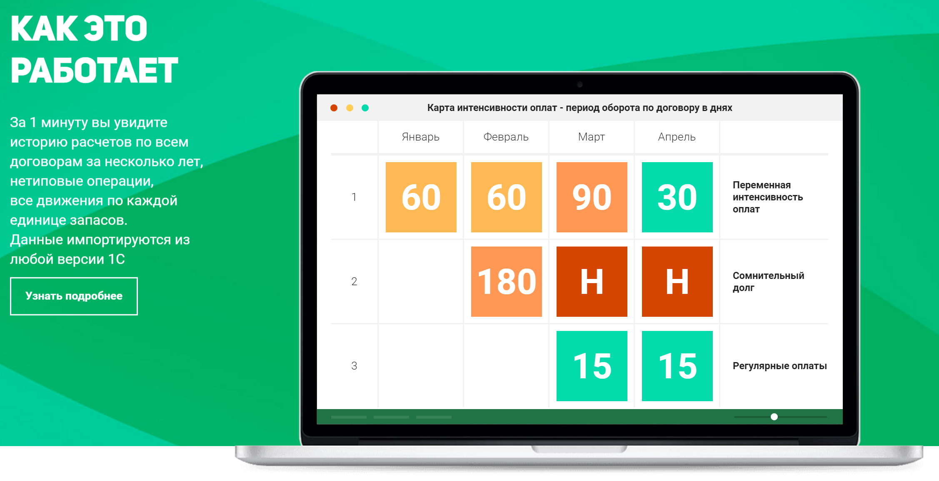
Финансовое моделирование как инструмент противодействия рискам ликвидности
Финансовые модели, разработанные нашей аудиторской компанией REANDA Rusaudit в составе комиссии при ОПОРЕ России, позволяют рассчитать резерв снижения дебиторской задолженности, оптимизировать структуру кредиторской задолженности и в итоге уменьшить кассовый разрыв. Их принцип основан на том, что при помощи динамического отчета об оборачиваемости задолженности можно выявить тех контрагентов, скорость расчётов по которым стала изменяться и оперативно предпринимать стимулирующие действия, чтобы контролировать изменения этой скорости.
5

Slide 7
Заключение
Современных инструментов финансового управления множество, новые программные продукты, аналитические отчеты и способы финансового контроля появляются почти каждый день.
Для малого бизнеса состав инструментов должен завесить от тех рисков, которые несут наибольшую угрозу для данной организации на текущем этапе ее развития. Выявить такие риски можно в процессе SWOT анализа, интервьюирования сотрудников – т.е. так называемого brainstorm (мозгового штурма), составления карты рисков и подбора тех финансовых инструментов, которые в наибольшей степени позволят минимизировать негативное воздействие каждого из рисков.
Сильные стороны
Слабые стороны
Возможности
Угрозы
6

